Slide 1
Kulutus ja
Kestävä kehitys

Slide 2
KESTÄVÄ KEHITYS
گەشەپێدانی بەردەوام
horumar waara
maendeleo endelevu
jätkusuutlik arendus
可持续发展
устойчивое развитие
توسعه پایدار
hållbar utveckling
sustainable development
दिगो विकास
सतत विकास
сталий розвиток
تنمية مستدامة
desarrollo sostenible
masusuportahang pagpapaunlad
le développement durable
sürdürülebilir kalkınma
phát triển bền vững
اغېزمنه پرمختيا

Slide 3
KESTÄVÄ KEHITYS
LUONTO
(ekologinen)
KULTTUURI
(kulttuurinen)
RAHA
(taloudellinen)
IHMISET
(sosiaalinen)

Slide 4

YK:n kestävän kehityksen tavoitteet

Slide 5

1.
Kestävä kehitys tarkoittaa,
että kaikilla ihmisillä
on hyvä elämä nyt ja tulevaisuudessa.

Slide 6

2.
Kestävä kehitys tarkoittaa,
että luonnonvarat eivät lopu.

Slide 7
Luonnonvarojen kulutus ei ole kestävää!
Suomalaiset kuluttivat vuoden ajalle tuotetut uusiutuvat luonnonvarat vuonna 2023 jo 31.3 Tämän jälkeen olemme käyttäneet tulevien sukupolvien luonnonvaroja
Vähemmän kulutusta
Enemmän kierrätystä (kiertotalous)

Slide 8
Jos kaikki eläisivät kuten…
Yhdysvallat: 🌍🌍🌍🌍🌍
Kanada: yli 🌍🌍🌍🌍
Suomi: 🌍🌍🌍🌍
Kiina: yli 🌍🌍
Intia: alle 🌍
Mistä erot kulutuksessa johtuvat?

Slide 9


Slide 10
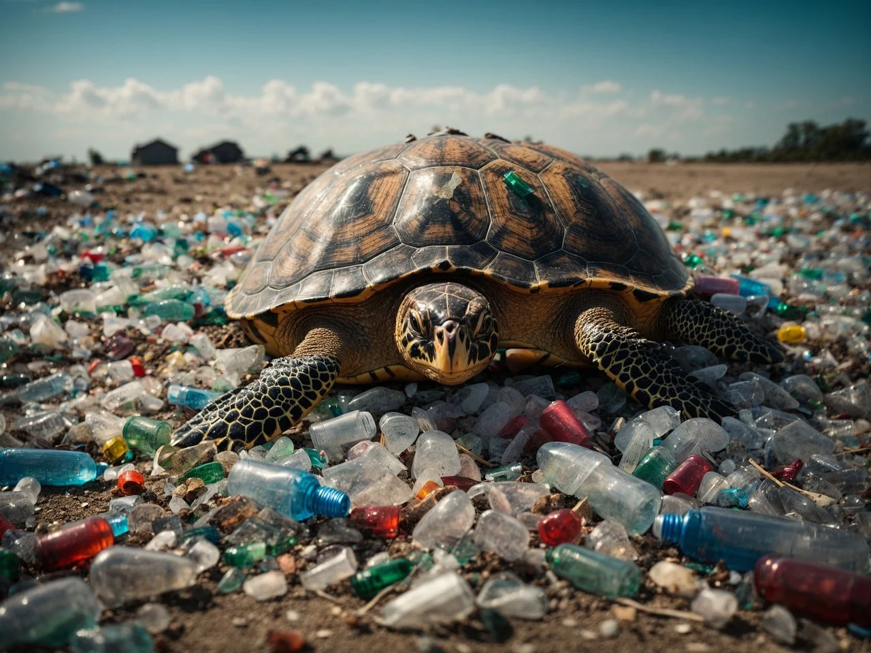
Muoviroskat

Slide 11

Ruokahävikki

Slide 12
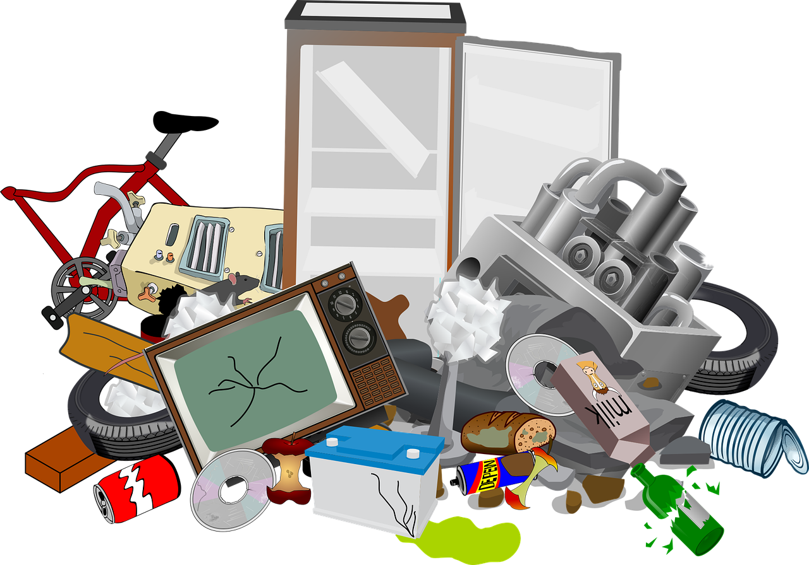
Elektroniikkajäte
https://www.flickr.com/photos/adamcohn/24324704360

Slide 13
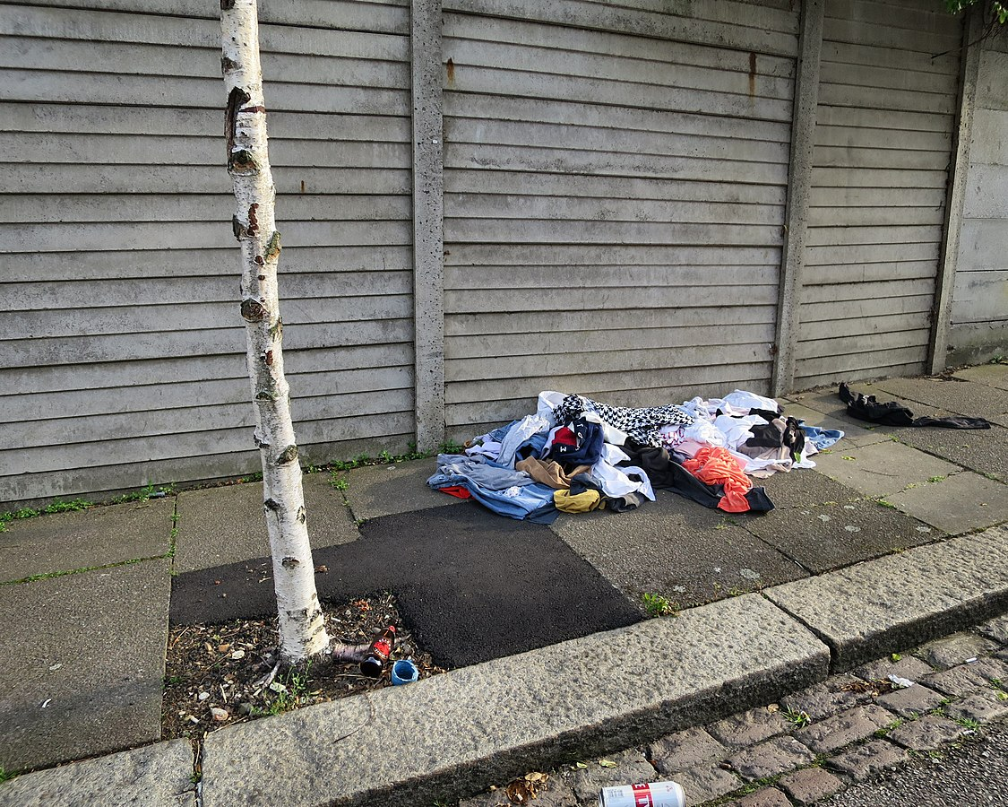
pikamuoti

Slide 14
Mistä kulutus syntyy?
Syöminen, liikkuminen, asuminen, ostaminen

Slide 15
RYHMÄTEHTÄVÄ 1
Tehdään 4-5 opiskelijan ryhmät
1. Kirjoittakaa ylös miten voi vähentää kulutusta
(asuminen, liikkuminen, ostaminen, syöminen)
2. Ideat esitellään koko ryhmälle ☺

Slide 16
Kierrätys
Suomessa tulee pelkkää vaatejätettä joka vuosi n. 14kg / asukasta kohden.
Kuinka paljon vaatejätettä Suomessa tulee vuodessa yhteensä?
Kun tavarat kierrätetään, tarvitaan vähemmän luonnonvaroja.

Slide 17


Lajittele jätteet ensin oikein
Sitten materiaali voidaan käyttää uudelleen eli kierrättää

Slide 18
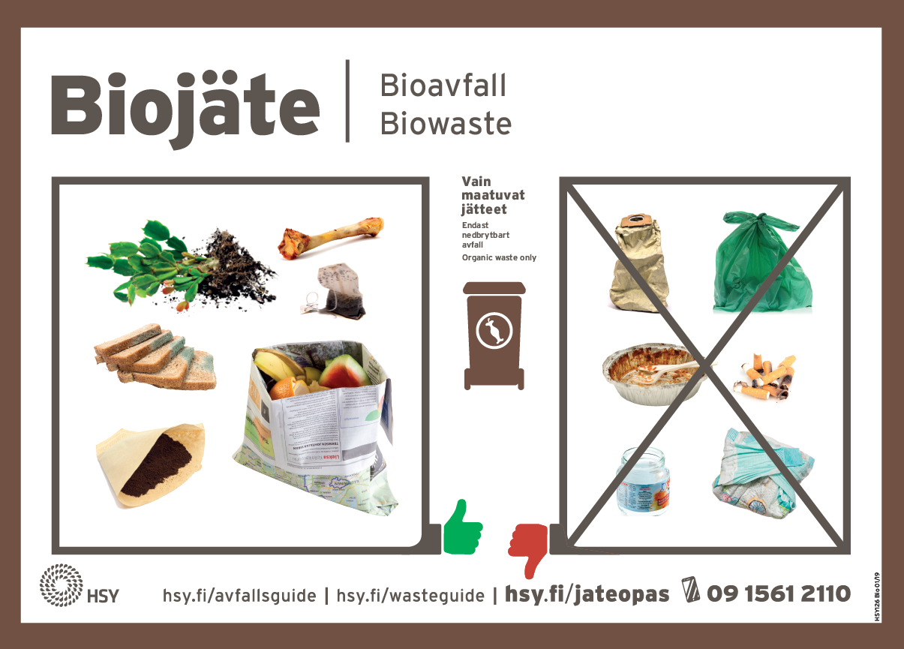
biojäte
https://commons.wikimedia.org/wiki/File:Biodegradable_waste.jpg

Slide 19
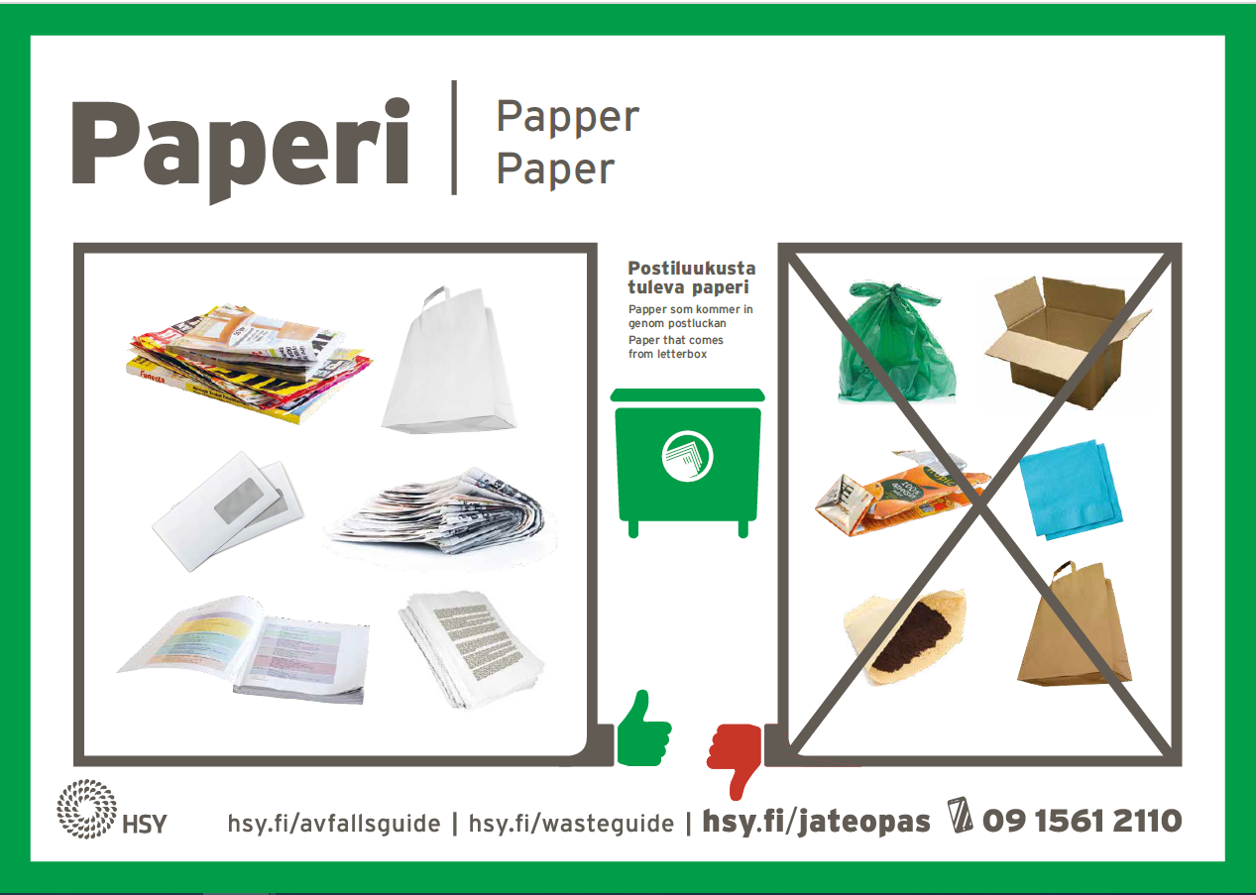
Paperi

Slide 20
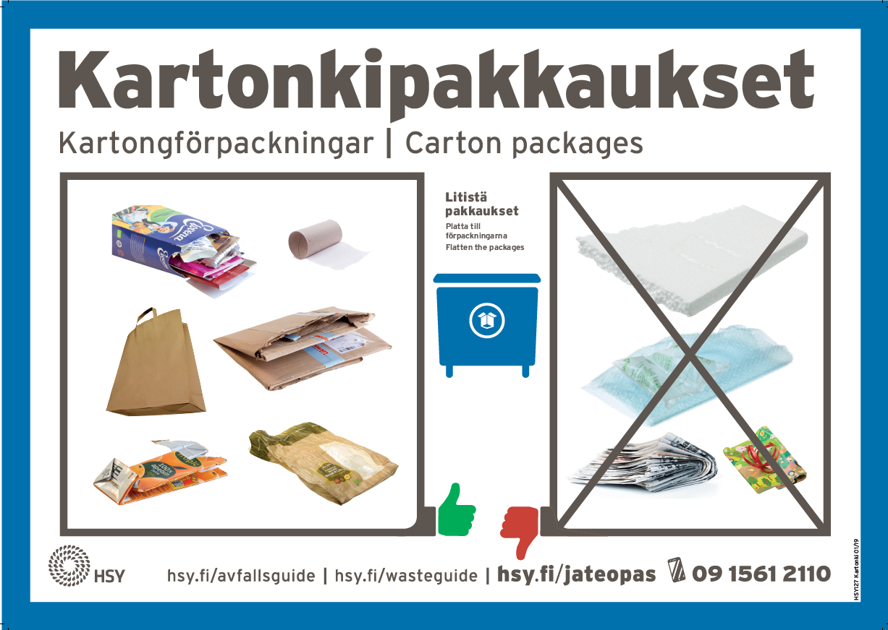
Kartonki

Slide 21
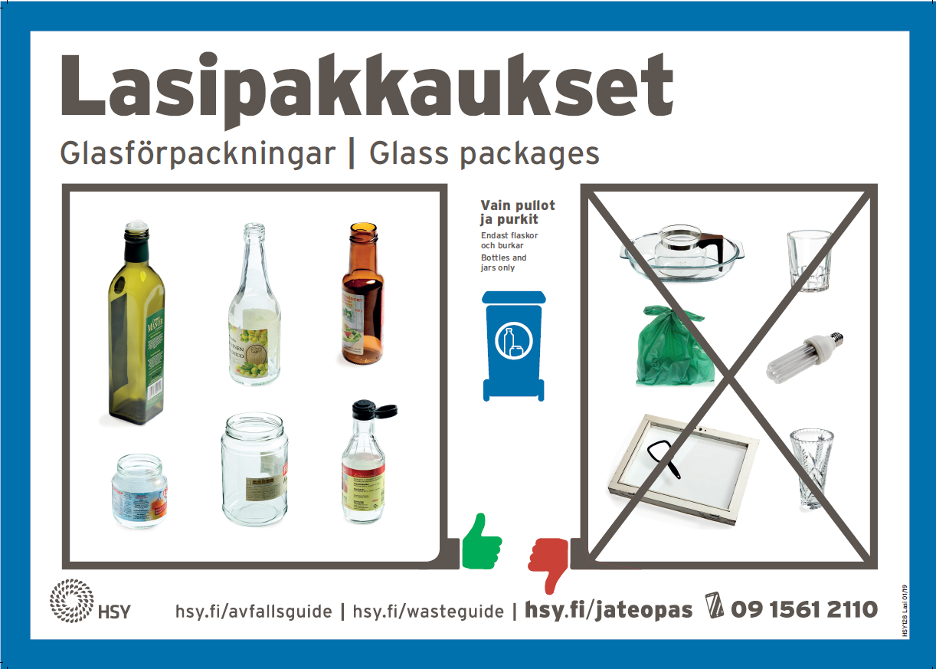
Lasi

Slide 22
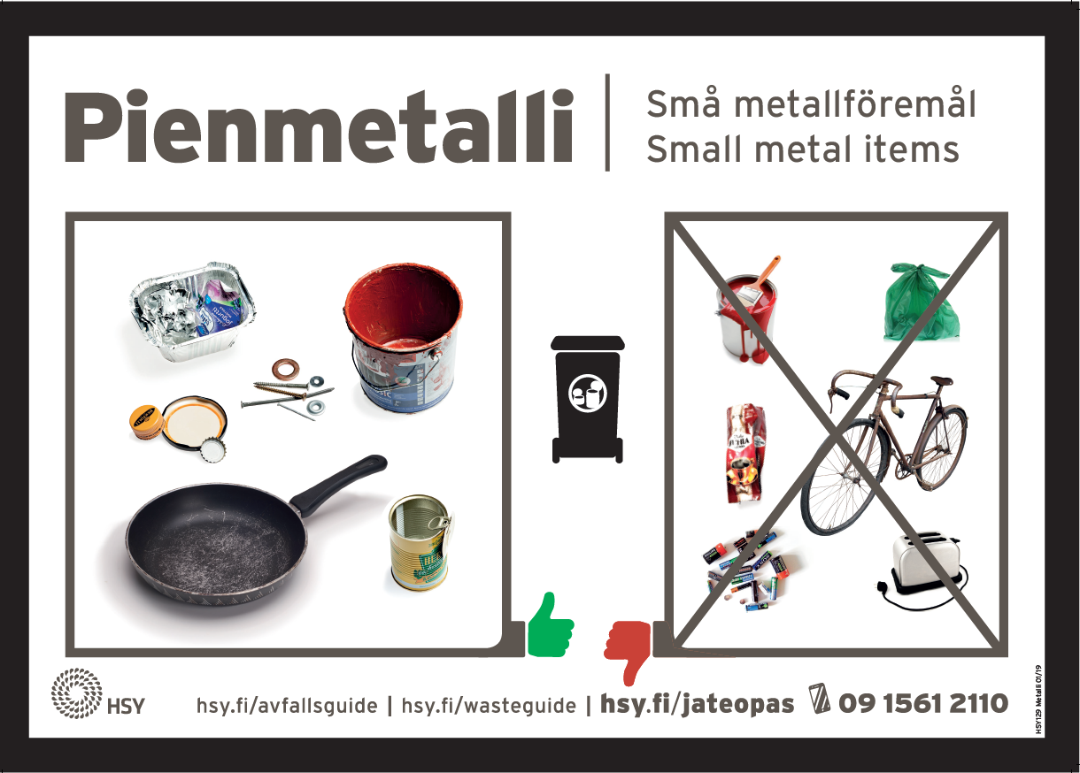
Metalli

Slide 23
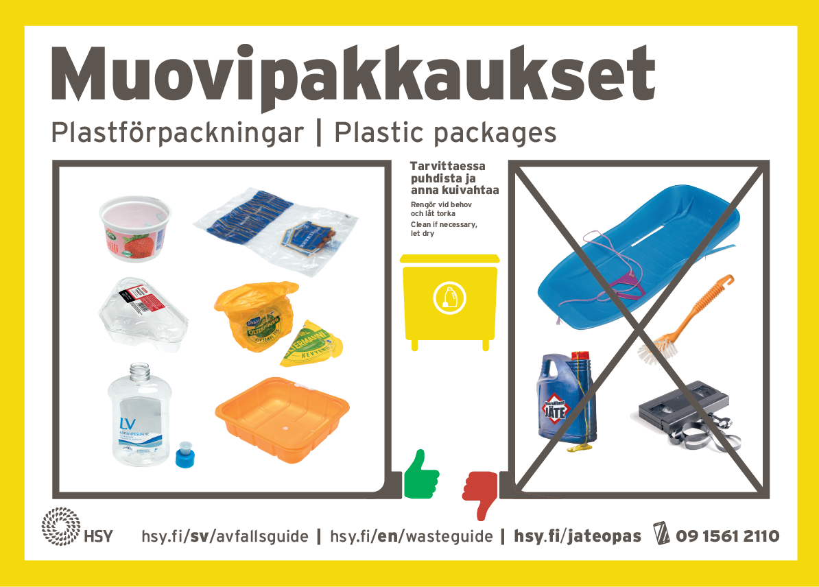
Muovi

Slide 24
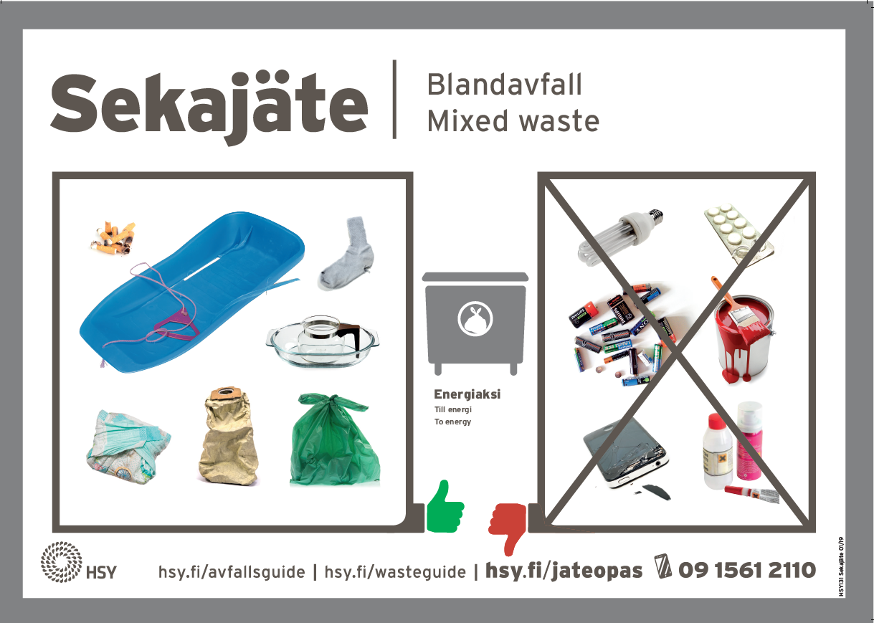

Slide 25
Mihin ongelmajäte ja vanha elektroniikka?
https://www.hsy.fi/jatteet-ja-kierratys/jateopas-ja-lajitteluohjeet/jatelajit/

Slide 26
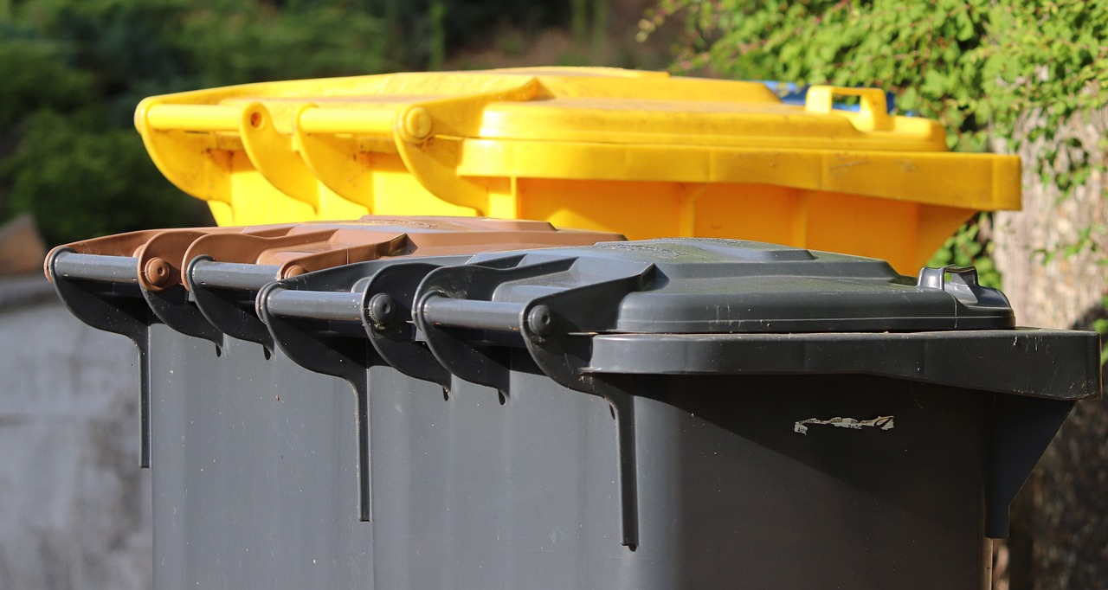
Ryhmätehtävä 2
-Samat ryhmät!
-Mihin roskikseen roskat kuuluvat (oikea lajittelu)?
-Käytä apuna HSY:n kierrätysopasta (saat paperin opettajalta)

Slide 27
Mikä on ekotutor?

Slide 28
Opiskelija
Ekotutor on
Eiran peruskoulun
opiskelija.

Slide 29
Kampanja
Ekotutor osallistuu kampanjan tekemiseen. Kampanjan avulla tehdään Eirasta parempi koulu.

Slide 30
Kestävä kehitys
Ekotutor toimii
kestävän kehityksen tavoitteiden mukaan.

Slide 31

Kiitos paljon tunnista!

